Slide 1

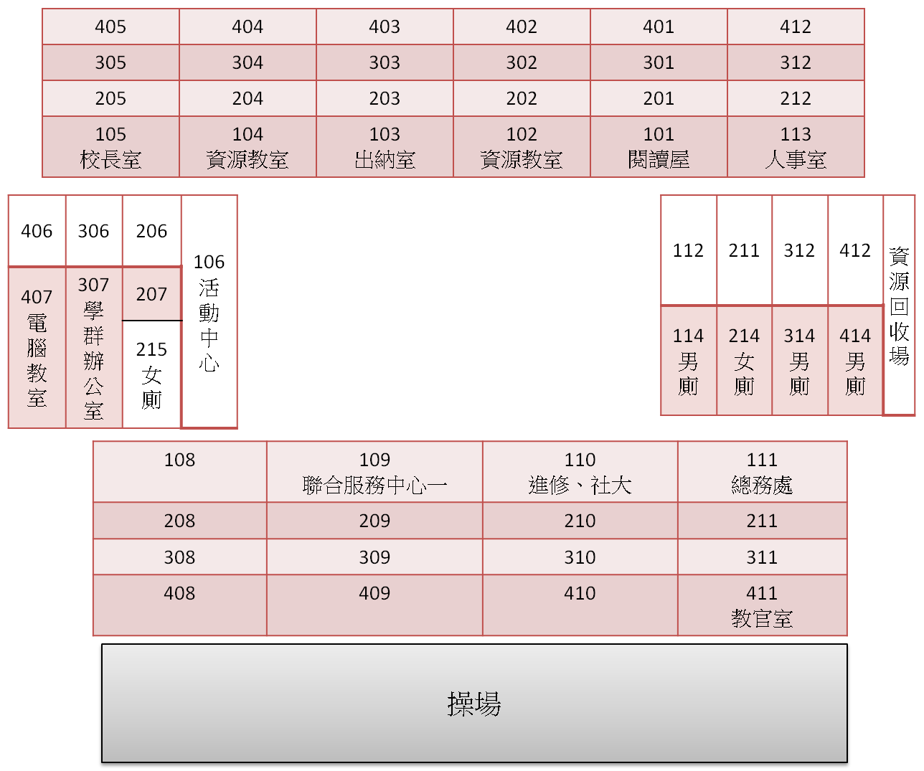
防震(災)演練各層樓疏散路線
正式演練
9月21日
(星期五)
0921時
一樓0921時即刻疏散
二樓0922時疏散
三樓0923時疏散
四樓0924時疏散
教官室
演練對象
全校教職員生
後勤處
側門

Slide 2
職務分工
家長會，校外實習組協助小梯引導。
後勤處協助邊梯引導及拍攝紀錄。
108室協助1至4樓蝴蝶梯及穿堂操場引導。
關懷老師至班級上課地點協助同學疏散。
二三樓部份，由學群空堂老師協助清空。
資中同仁協助四樓清空。
各班授課教師同步至操場並協助同學至集合位置。
敬請注意教官室之指令引導，俾以進行各項程序，感謝全校同仁配合。

